Slide 1
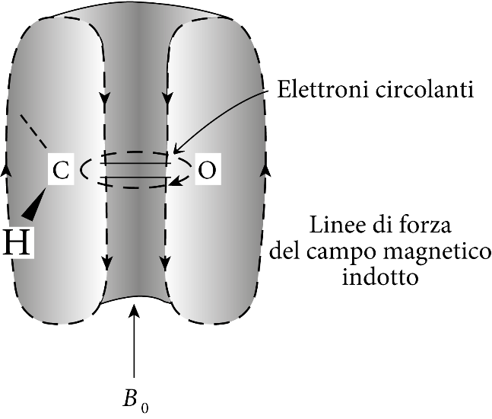
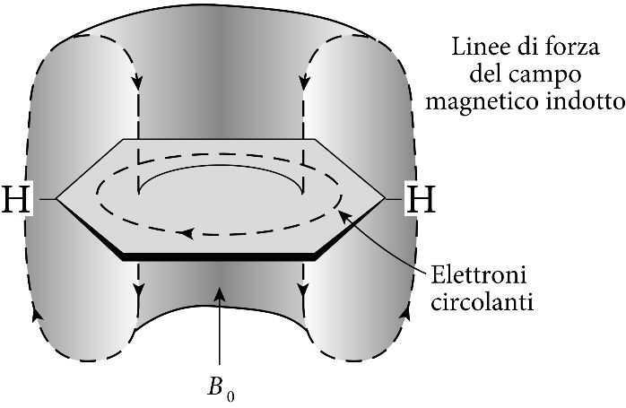
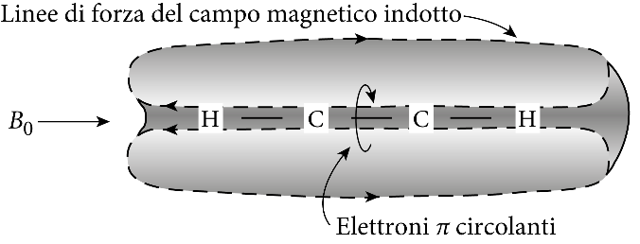
Effetti strutturali e chemical shift: anisotropia diamagnetica
Protoni schermati
Protoni deschermati
(formato dagli e–
circolanti)
Protoni schermati
Il fenomeno opera sulla frazione di molecole allineate con B₀

Slide 2
Protoni legati a eteroatomi
Possono essere scambiati
Sono coinvolti in legami idrogeno
Alcoli:
La velocità di scambio è alta rispetto ai tempi del fenomeno NMR, e questo provoca il disaccoppiamento
tra i protoni ossidrilici ed i protoni che altrimenti si troverebbero in accoppiamento di spin con loro.
Il segnale cade tra 0.5 e 4 ppm in funzione della concentrazione, del solvente e della temperatura

Slide 3
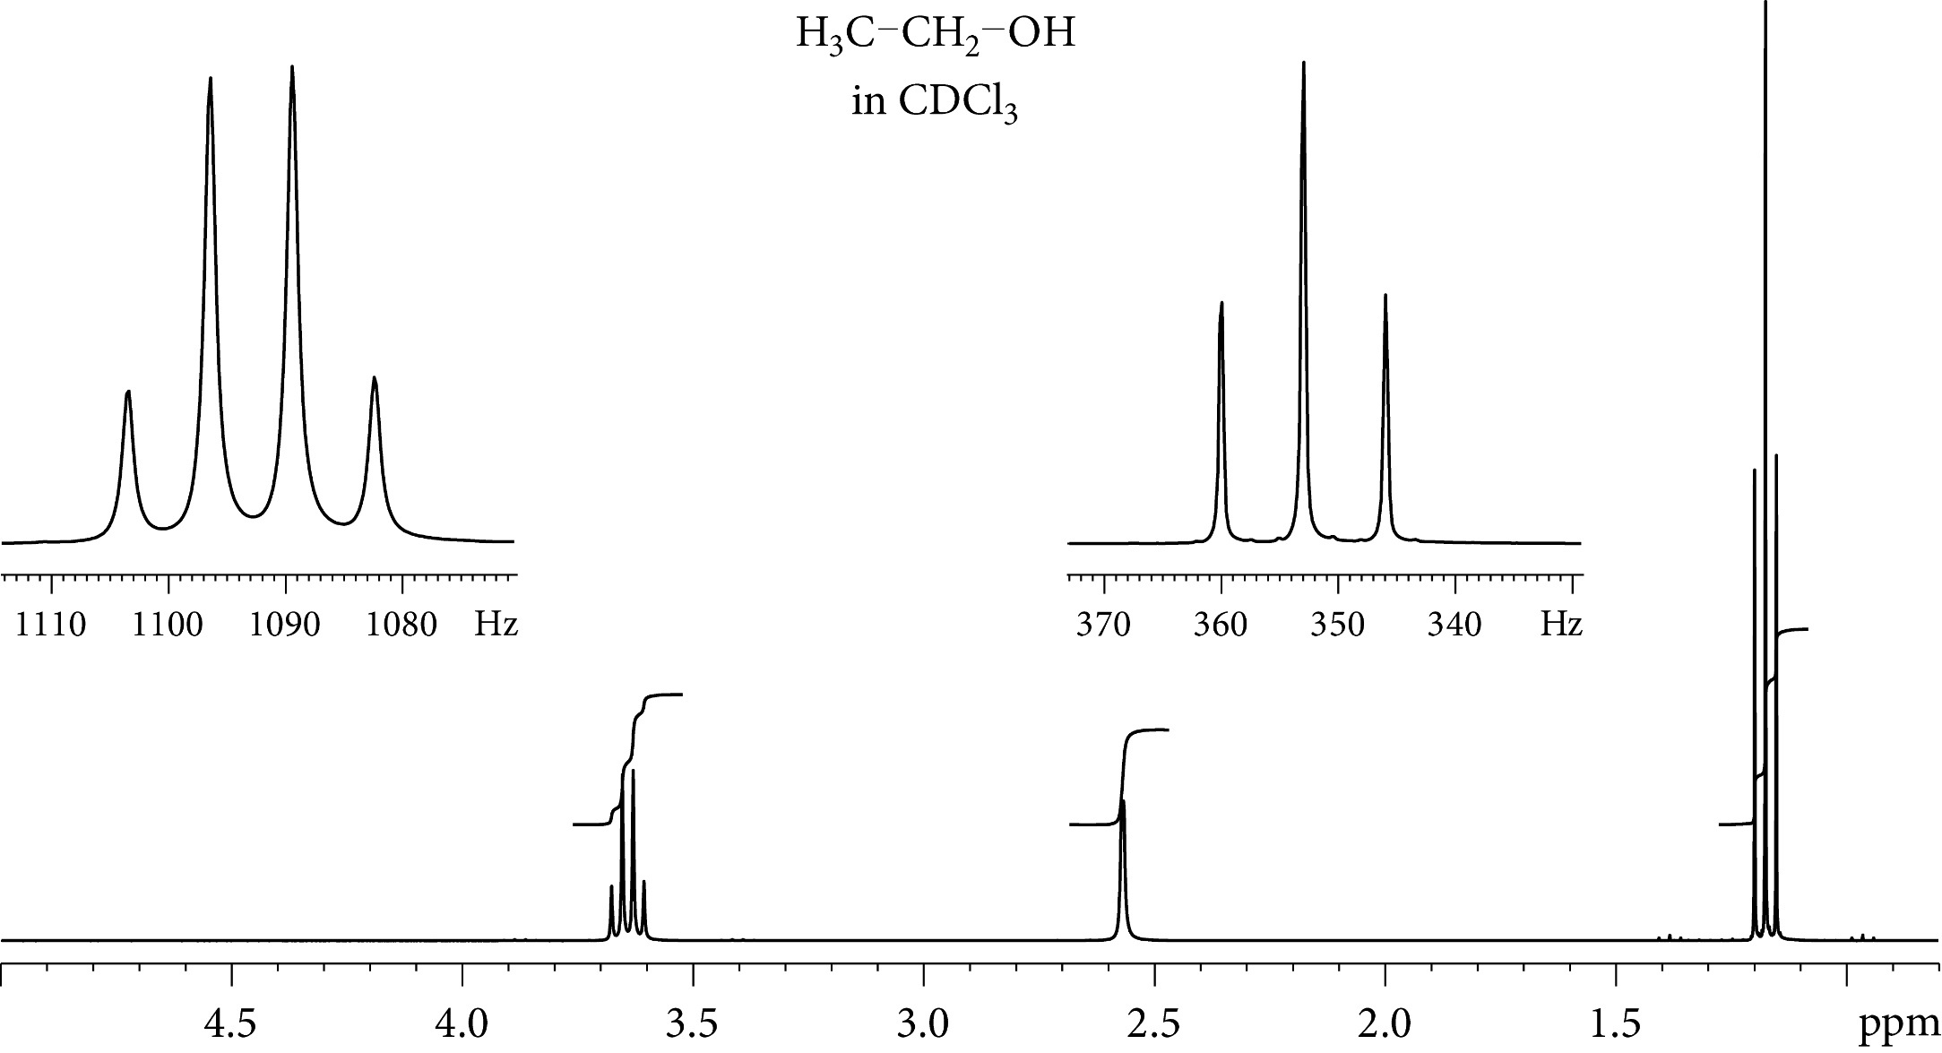

Slide 4
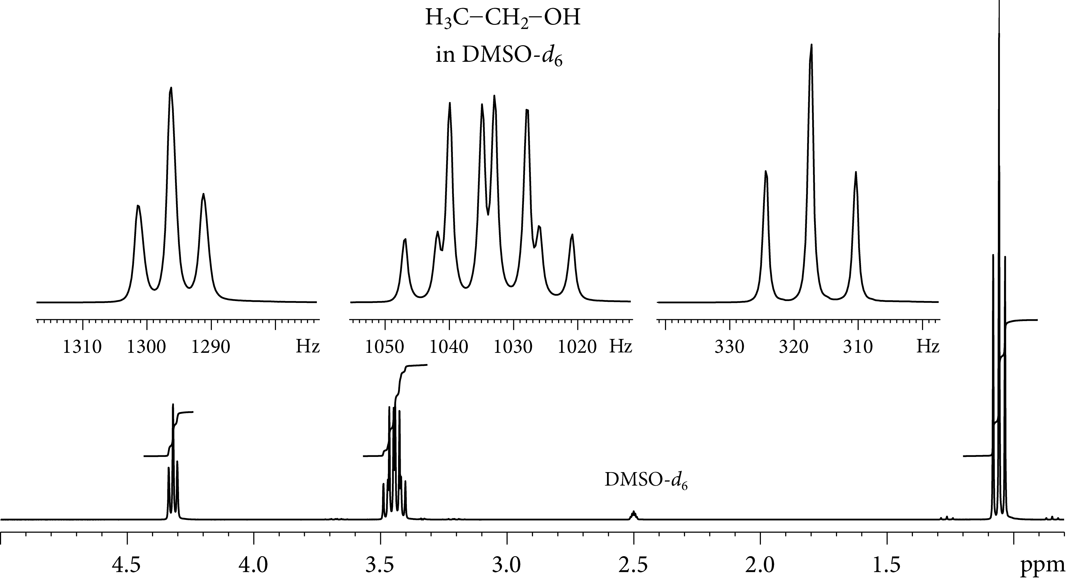

Slide 9
¹⁴N: I=1, tre stati di spin (2nI+1 = 2x1x1+1 = 3)
Scambio | Accoppiamento | Tipico di | Campi
Rapido | NO | Ammine alifatiche | 3 – 5 ppm
Intermedio | Parziale | Ammine aromatiche | 3 – 5 ppm
Lento | Si ma visibile sui protoni adiacenti | Ammidi Carbammati | 5 – 8.5 ppm
¹J = 50Hz, ³J = 7Hz

Slide 10
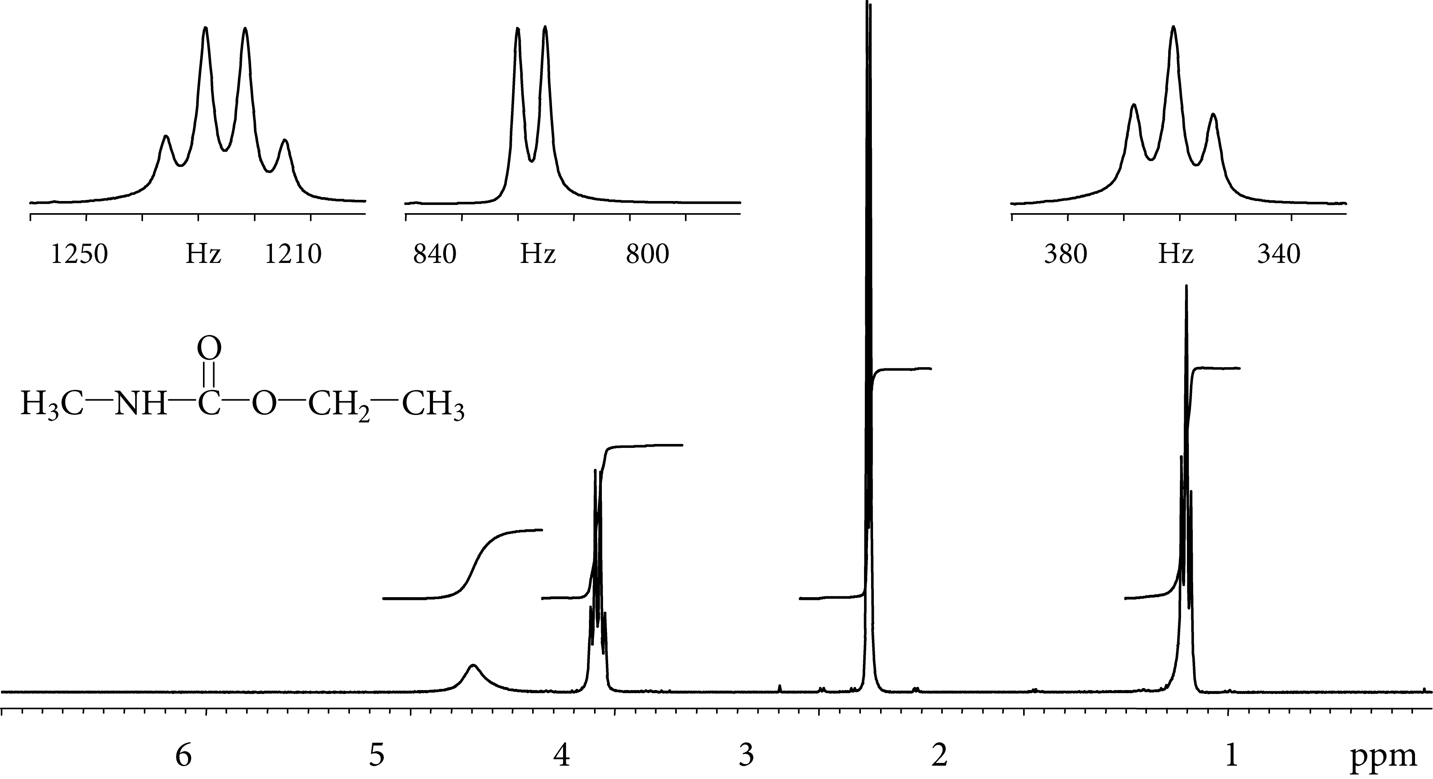

Slide 11
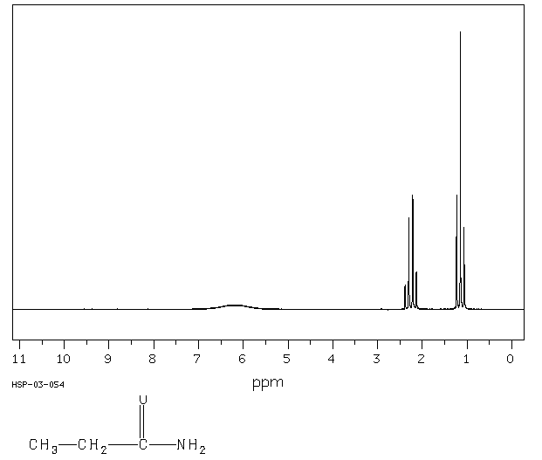

Slide 12
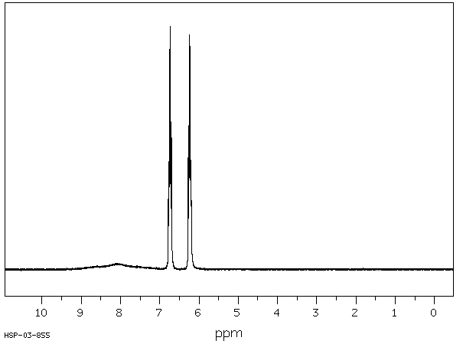

Slide 14
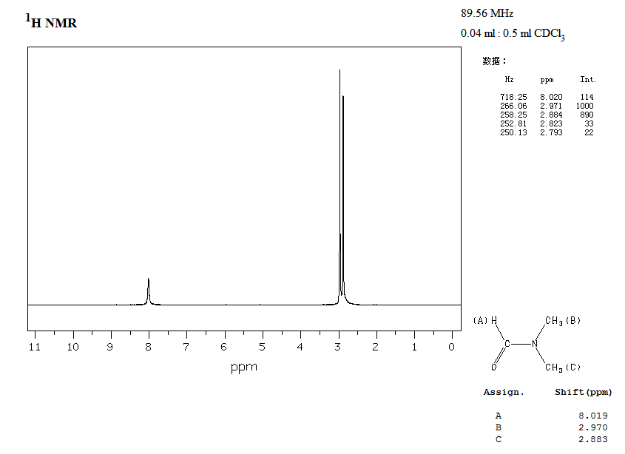

Slide 15
Equivalenza chimica: i nuclei presenti in una molecola sono chimicamente equivalenti in un ambiente achirale quando sono interscambiabili attraverso un’operazione di simmetria (rotazione rispetto a un asse C_{n}, riflessione rispetto a un piano σ, inversione rispetto a un centro i che coinvolgano l’intera molecola), oppure quando sono interscambiabili attraverso un processo rapido.

Slide 17
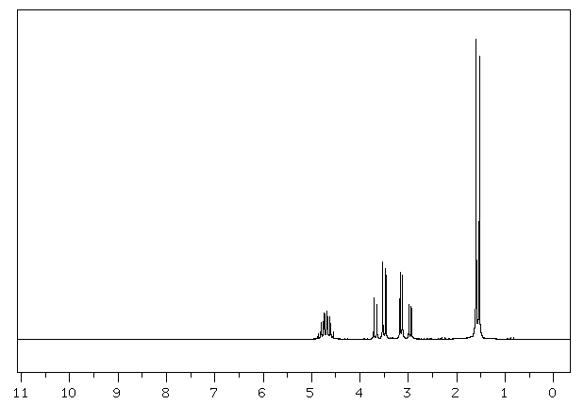
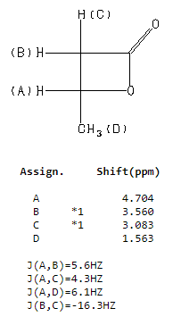

Slide 18
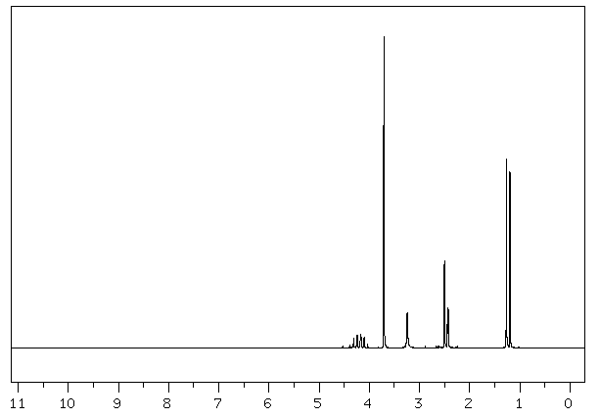
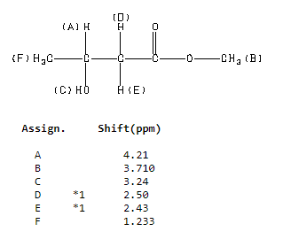

Slide 20
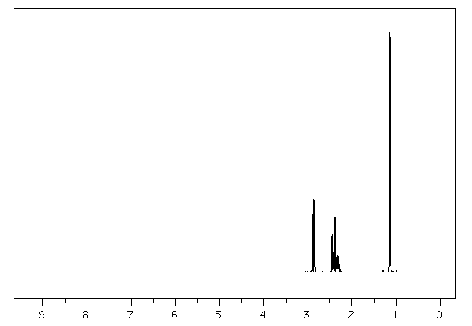
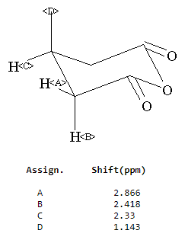

Slide 21
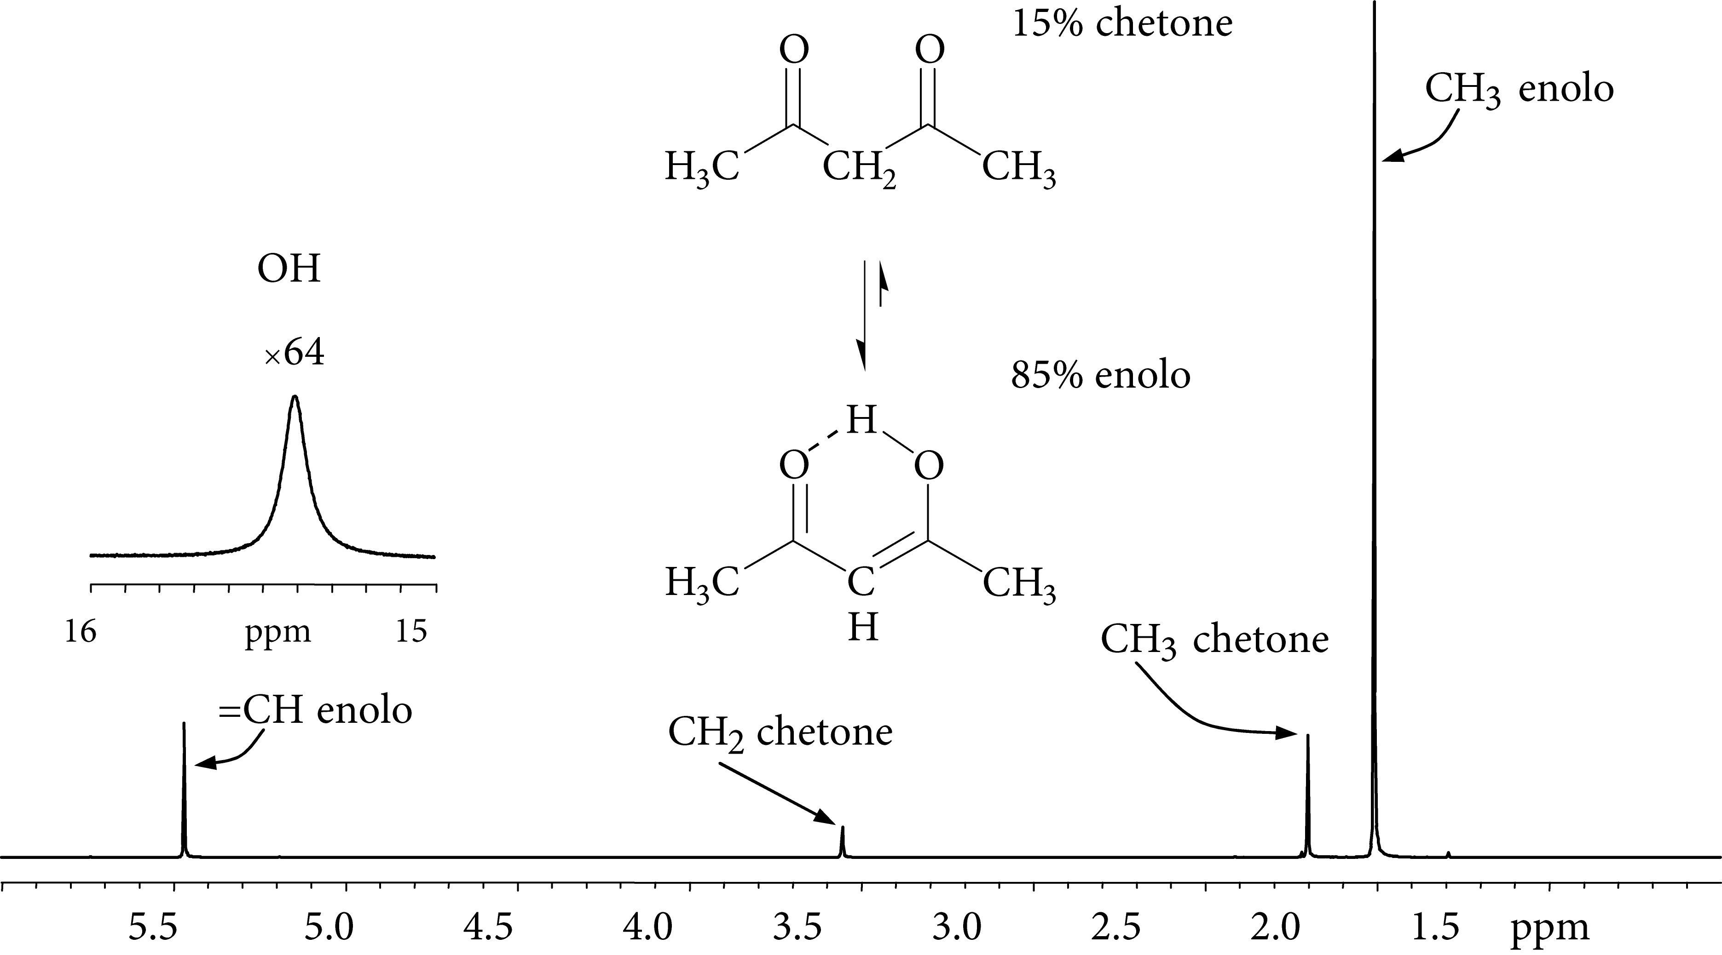
Tautomeria cheto-enolica - Interconversione

Slide 22
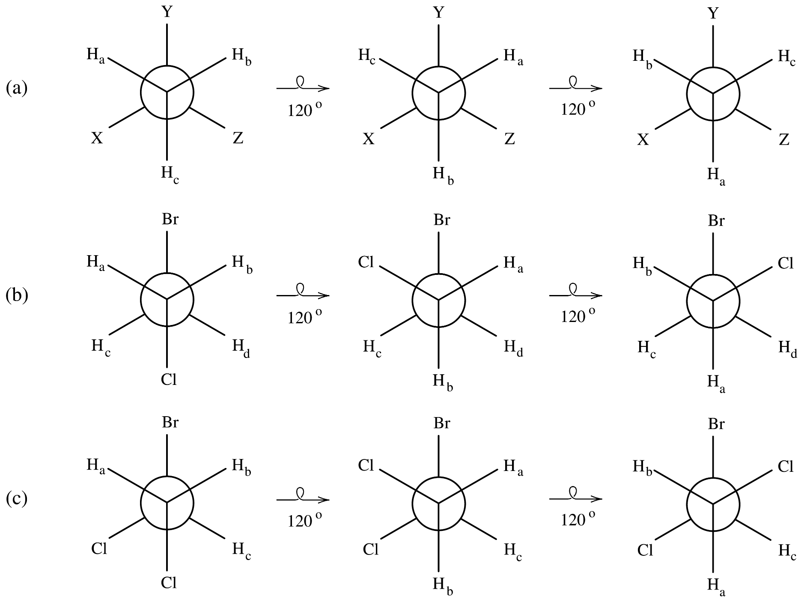
Metile adiacente a stereocentro: nessun protone può essere interscambiato con operazioni di simmetria, ma le loro posizioni si intercovertono rapidamente (μs). Un segnale.
Metileni enantiotopici chimicamente equivalenti nel conformero anti, ma chimicamente non equivalenti nei conformeri gauche. Spettro risultante dalla media pesata degli spettri se la rotazione è veloce.
Metilene con protoni diastereotopici: protoni non equivalenti.

